Slide 1
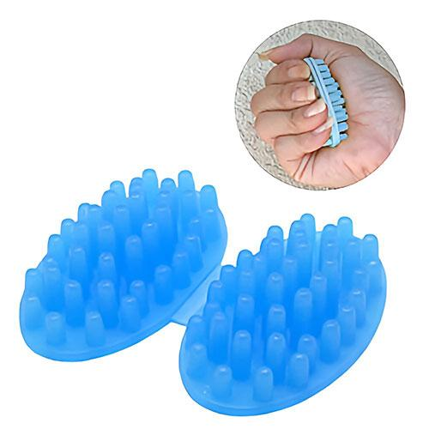
【提案書】
ツボエッグ
デスクワークや勉強の合間の息抜きに最適な、手の平のツボを刺激してくれるツボエッグ。卵型の突起が絶妙な刺激を与えてくれるため、握るだけで手軽にリフレッシュさせてくれます。
特徴
納期
納期スペース
仕様
素材 : ポリエチレン
サイズ : W67 x D61 x H16 mm
重量 : 12g
付属品 : ツボエッグx1
お見積
お見積りスペース

